Slide 1
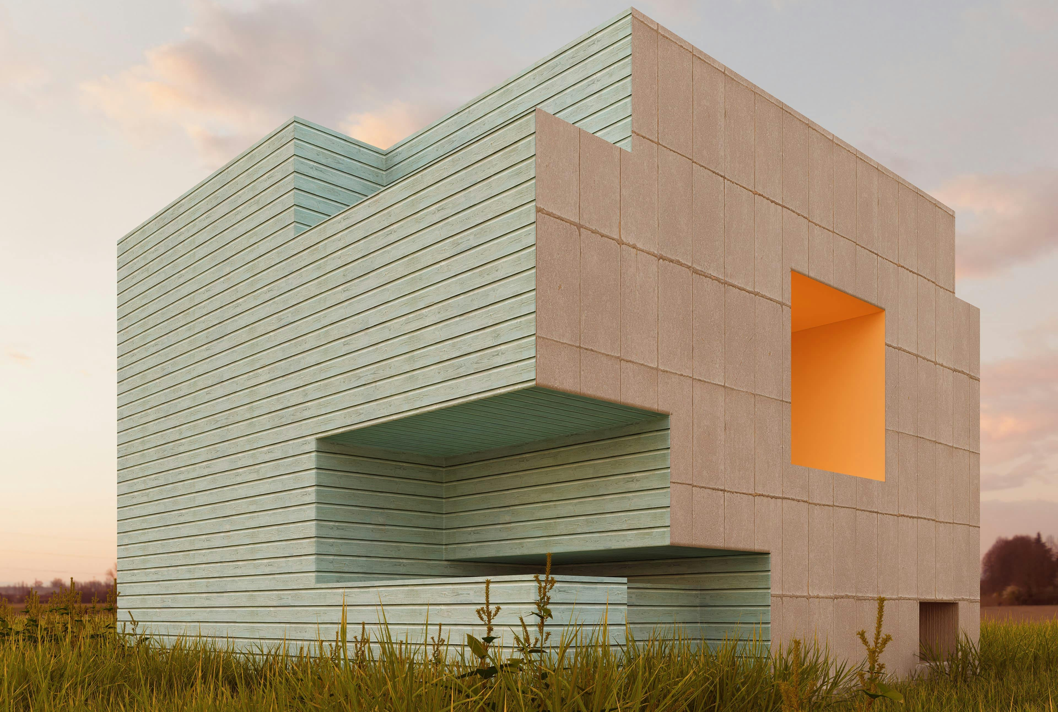

Modul 1 (1. del)
Uvod v alternativne turistične nastanitve:
Poslovno načrtovanje in odkrivanje priložnosti
www.epicstays.eu

Slide 2

Modul 1 (1. del)
Avtor fotografije:
1. del:
Uvod v alternativne nastanitve
2. del:
Zakaj je to zdaj pomembno: spreminjajoče se motivacije gostov in spremembe na trgu
2

Slide 3




02
04
Avtor fotografije: Cave People, Islandija
Stran 4
Avtor fotografije: Natur Air Suite, Italija
Stran 28
Pregled in
učni cilji
Poglavje 2
Zakaj je to zdaj pomembno: spreminjajoče se motivacije gostov in spremembe na trgu
VSEBINA
01
03
Stran 4
Stran 6
Modul 1
Uvod v alternativne
turistične nastanitve
Poglavje 1
Uvod v alternativne turistične nastanitve
Avtor fotografije:
A-Frame v Soči, Gorizia, Slovenija
Avtor fotografije: Cerkev Blönduós, Islandija

Slide 4
Cilji učenja
Pregled modula 1
01
Uvod v alternativne turistične nastanitve
Ta modul ponuja poglobljeno raziskovanje alternativnih turističnih nastanitev, s poudarkom na njihovi definiciji, ključnih vrstah, trendih in poslovnih potencialih.
S pomočjo študij primerov, primerov iz industrije in praktičnih vpogledov bodo študenti pridobili celovito razumevanje, kako alternativne nastanitve preoblikujejo turistično industrijo.
Razumevanje alternativnih turističnih nastanitev in kako se mala in srednja podjetja vključujejo v gostinski sektor, glavne številke, značilnosti in ključne teme.
Naučiti se, kako opredeliti alternativno nastanitev in prepoznati njene ključne vrste, trende in poslovne možnosti.
02
Zakaj je to zdaj pomembno: spreminjajoče se motivacije gostov in spremembe na trgu
Seznaniti se s tem, kako današnji popotniki iščejo več kot le mesto za spanje. Naučiti se, kako hrepenijo po avtentičnih, pomembnih bivanjih, zakoreninjenih v lokalni kulturi, naravi in skupnosti.
Naučiti se, kako izkoristiti edinstveno zgodbo lokalnega območja, odkriti nove poslovne priložnosti in zgraditi bolj trajnostno, na kraju temelječo nastanitev, ki resnično povezuje goste.

Slide 5
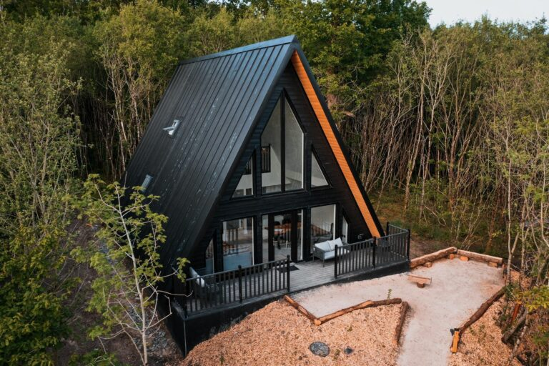
1. del
Fotografija: Drumhierny, Woodland, Leitrim, Irska
Uvod v alternativne
turistične nastanitve

Slide 6
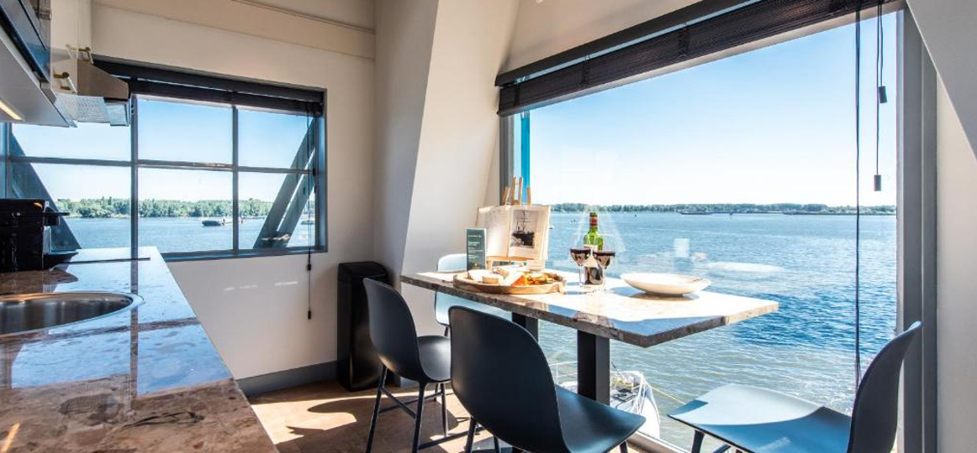
Fotografija: Amsterdam The Crane by Yays, Nizozemska
1. del
Uvod v alternativne
turistične nastanitve
Pregled:
To poglavje bo pripravilo podlago za razumevanje alternativnega tipa nastanitvenega posla in opredelilo njegove različne tipe, trende in poslovne možnosti.
6

Slide 7
Poglavje 1: Ključna področja učenja
01
Opredelite in razumite, kaj je alternativna nastanitev, poudarite njene posebnosti in predstavite različne primere.
Predstavite rastoče povpraševanje na trgu, fleksibilnost formata, uporabo obstoječih prostorov in potencial za nižje stroške vzpostavitve, s čimer ponazorite komercialno izvedljivost alternativne nastanitve.
02

Slide 8
Uvod v alternativne turistične nastanitve
Kaj je alternativna nastanitev?
Ste kdaj sanjali o bivanju v hiški na drevesu, na čolnu ali v udobni ekološki koči sredi narave? To so le nekateri primeri t. i. alternativnih nastanitev – rastočega trenda, ki spreminja način potovanja.
V naslednjih diapozitivih bomo raziskali:
Kaj je alternativna nastanitev in zakaj postaja tako priljubljena?
Kaj jo dela posebno, od njene edinstvenosti in trajnosti do osebnih izkušenj, ki jih ponuja?
Ob koncu teh drsnic boste jasno razumeli, zakaj turisti izbirajo te edinstvene nastanitve namesto tradicionalnih hotelov in kako ta trend odpira nove priložnosti v turistični industriji.
8

Slide 9
Opredelite in razumite, kaj je alternativna nastanitev, razlikovalne značilnosti in predstavite različne primere
01
Ključno področje učenja
Alternativna nastanitev predstavlja pomemben premik v turističnem prostoru, saj presega meje tradicionalnih hotelov in letovišč.
Alternativne nastanitve poudarjajo individualnost, vživljanje v lokalno okolje in povezavo z okolico in kulturo. Privlačijo popotnike, ki si želijo avtentičnih, osebnih in kulturno bogatih izkušenj.
Zaradi porasta izkustvenega potovanja obiskovalci iščejo globlje povezave z lokalnimi skupnostmi in tradicijami.
9

Slide 10
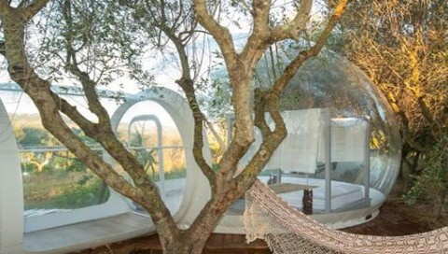
Kaj je alternativna nastanitev?
Fotografija:
Bubble Room Suite, Kampanija. Italija
Predstavljajte si, da bivate v udobni hiški na drevesu, plavajoči hiški na vodi ali v razkošnem šotoru sredi narave. To je alternativna nastanitev!
Gre za odmik od tradicionalnih hotelov in letovišč, da bi doživeli nekaj edinstvenega, osebnega in pogosto bližjega naravi.
Zasnovane so tako, da popotnikom nudijo občutek avanture, pristnosti in povezanosti z lokalno kulturo ali okoljem. Alternativne nastanitve, kot so komercialne hiše, penzioni in gostišča, ponujajo nadomestilo turistom, ki raje kot konvencionalne hotele izberejo druge vrste nastanitev.
01
Uvod v alternativne turistične nastanitve
10

Slide 11
Ključne značilnosti alternativne turistične nastanitve
Če želite začeti z alternativno turistično nastanitvijo, morate preveriti eno ali več značilnosti. To so:
Edinstvenost: vsako bivanje je edinstveno in turistu ponuja priložnost, da doživi nekaj, česar v običajnem hotelu ne more.
Prilagajanje: gostitelji si pogosto še posebej prizadevajo, da izkušnjo prilagodijo željam gostov, od lokalnih nasvetov do prilagojenih dejavnosti.
Povezava z naravo ali kulturo: mnoge alternativne nastanitve so globoko zakoreninjene v svojem okolju, naj gre za kmetijo, kočo na plaži ali zgodovinsko posestvo. PandaPodHotel
11

Slide 12

Alternativne vrste nastanitev
Foto: The Bubble Hotel, Islandija
Glamping
Mešanica kampiranja in razkošja, ki ponuja vznemirjenje narave in udobje hotela.
Ključne značilnosti:
prostorni šotori ali kabine z udobjem, kot so mehke postelje, elektrika in zasebne kopalnice;
pogosto se nahajajo v slikovitih območjih, kot so gozdovi, gore ali plaže;
dejavnosti vključujejo opazovanje zvezd, pohodništvo ali kresovanje.
12

Slide 13
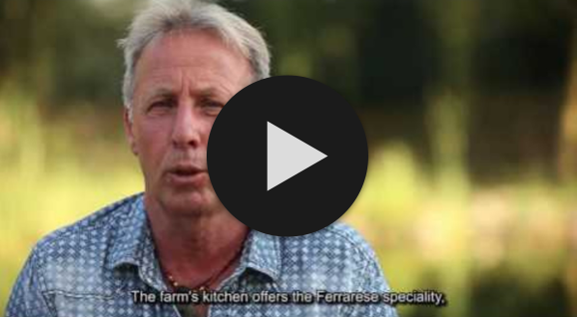
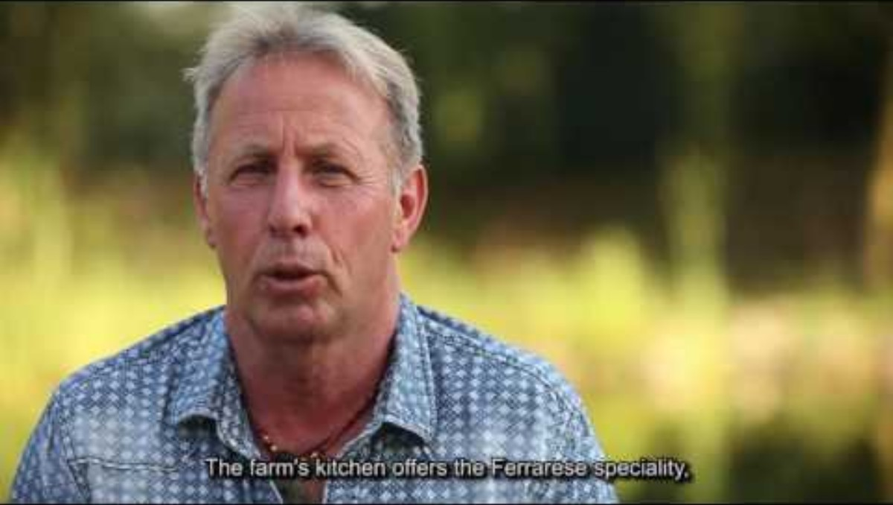
Alternativne vrste nastanitev
Agroturizem
Agroturizem vključuje bivanje na delujoči kmetiji ali podeželski posesti, kjer lahko gostje spoznavajo kmetijske dejavnosti in podeželsko življenje.
Ključne značilnosti:
Praktične izkušnje: dejavnosti, kot so žetev, krmljenje živali ali izdelava sira.
Lokalna kuhinja: jedi iz svežih, lokalno pridelanih sestavin.
Povezava z naravo: mirno okolje, obdano s kmetijskimi površinami, gozdovi ali vinogradi.
13

Slide 14
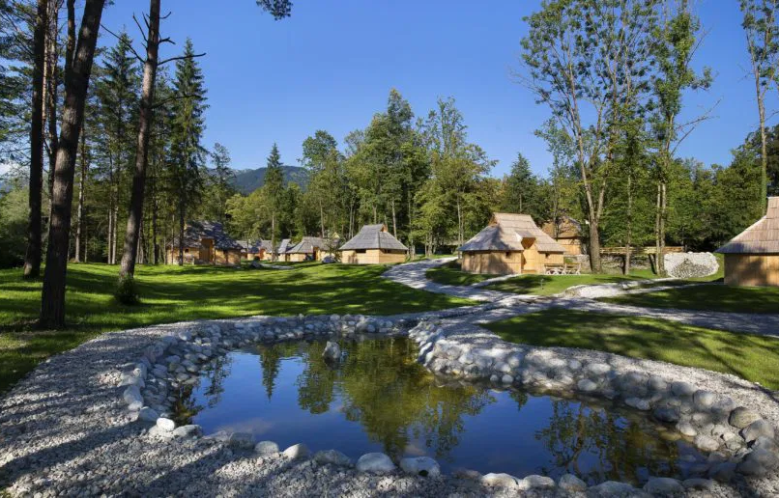
Alternativne vrste nastanitev
Foto: ECO Resort, Slovenija
Eko koče
Okolju prijazne nastanitve, zgrajene in upravljane tako, da čim bolj zmanjšujejo svoj vpliv na naravno okolje.
Ključne značilnosti:
Trajnost: zavezanost k zmanjšanju vpliva na okolje.
Lokacija: pogosto se nahajajo v oddaljenih ali ekološko pomembnih območjih.
Oblika: uporaba trajnostnih materialov in okolju prijazna oblika.
Dejavnosti: ponujajo ekološke turistične dejavnosti, kot so pohodništvo v naravi, opazovanje divjih živali in kulturni izleti.
14

Slide 15
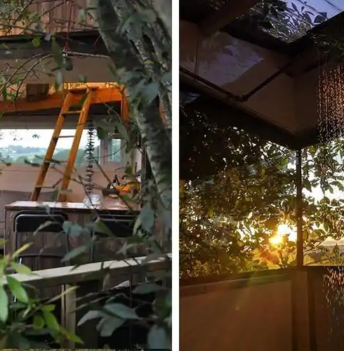
Alternativne vrste nastanitev
Hišice na drevesih
Edinstvene namestitve, zgrajene v oz. na drevesih ali okoli njih, ki ponujajo občutek avanture, osamljenosti in povezanosti z naravo.
Ključne značilnosti:
Edinstvena zasnova: zgrajene med drevesi, pogosto z uporabo naravnih materialov.
Poglobljeno doživetje narave: edinstvena povezanost z naravo.
Osamljenost in zasebnost: pogosto se nahajajo v oddaljenih ali gozdnatih območjih.
Avantura in novost: privlačne za tiste, ki iščejo edinstven oddih.
Foto: Tree House Wexford, Irska
15

Slide 16
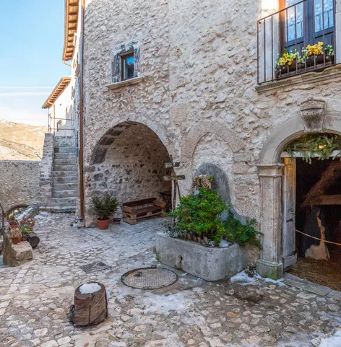
Alternativne vrste nastanitev
Razpršeni hoteli
Koncept, pri katerem so sobe in storitve razporejene po več stavbah v majhni zgodovinski vasi ali mestecu, ki se upravljajo kot enoten hotel.
Ključne značilnosti:
Vključevanje v skupnost: gostje bivajo v obnovljenih stavbah po vsej vasi.
Ohranjanje dediščine: obnova zgodovinskih stavb.
Centralizirano upravljanje: upravlja se kot ena sama nastanitev s centralno enoto.
Podpora lokalnemu gospodarstvu: koristi lokalnemu gospodarstvu, saj spodbuja goste, da podpirajo lokalna podjetja.
Foto: Albergo Diffuso Sextantio, Italija
16

Slide 17
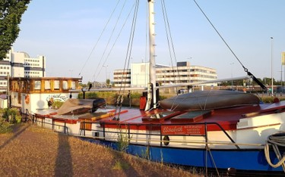
Alternativne vrste nastanitev
Foto: Hišna ladja Elisabeth, Leeuwarden, Nizozemska
Hišne ladje
Nastanitev na ladji, ki ponuja edinstveno izkušnjo na vodi – od majhnih, osnovnih ladij do luksuznih, popolnoma opremljenih plavajočih domov.
Ključne značilnosti:
Edinstvena izkušnja: življenje na vodi.
Dostop do vode: neposreden dostop do vodnih aktivnosti.
Čudoviti razgledi: čudoviti razgledi na okoliške vodne poti in pokrajino.
Raznolikost: od osnovnih, cenovno ugodnih čolnov do luksuznih, popolnoma opremljenih plavajočih domov.
17

Slide 18
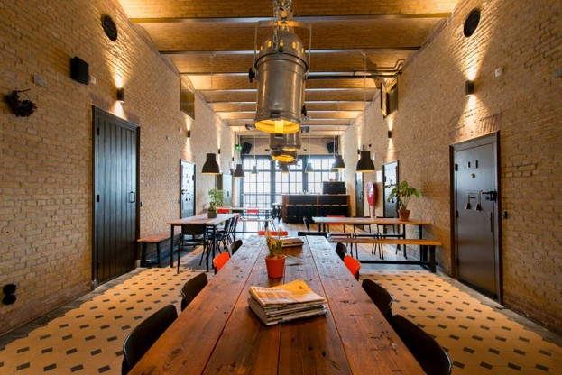
Alternativne vrste nastanitev
Avtor fotografije: Alibi Hostel, Leeuwarden
Hostli
Cenovno ugodna nastanitev, ki ponuja sobe v slogu skupinskih spalnic in skupne prostore za druženje.
Ključne značilnosti:
Sobe v stilu skupinskih spalnic: skupne sobe s pogradi.
Skupni prostori: skupni prostori, kot so dnevne sobe, kuhinje in igralnice.
Prijazno do proračuna: privlačna možnost za mlade popotnike z omejenim proračunom.
Družabno vzdušje: živahno in družabno okolje, ki omogoča enostavno spoznavanje drugih popotnikov.
18

Slide 19

Praktična vaja: raziskovanje alternativnih nastanitev
Ta vaja je zasnovana tako, da lahko uporabite svoje znanje, opravite raziskavo in kreativno razmišljate, medtem ko raziskujete svet alternativnih nastanitev. Z izvedbo te vaje boste poglobili svoje razumevanje alternativnih vrst nastanitev in uporabili svoje znanje pri raziskovanju in načrtovanju edinstvenega bivanja. Najprej morate upoštevati različne vrste alternativnih nastanitev: agroturizem, razpršeni hoteli, glamping, hišice na drevesih, hišice na vodi, hostli, ekološke koče. Uporabite spletne platforme, kot so Airbnb, Booking.com, ali specializirane spletne strani, da poiščete primer izbrane vrste nastanitve v resničnem svetu. Osredotočite se na lokacije v Evropi.
Opredelite in na kratko pojasnite ključne značilnosti vsake namestitve.
Navajajte podrobnosti o konkretni nastanitvi, ki ste jo našli (ime, lokacija in edinstvene značilnosti).
Poudarite, kaj naredi to bivanje edinstveno, trajnostno ali privlačno za popotnike.
Predstavljajte si, da promovirate nastanitev – kaj bi rekli, da bi nekoga prepričali, da jo rezervira?
19

Slide 20
Raziskovanje alternativnih možnosti nastanitve
Izpolnite vsako izmed naslednjih kategorij na podlagi vašega raziskovanja.
Vrsta nastanitve | Opredelite in na kratko pojasnite njene ključne značilnosti | Primer | Zakaj je posebna? | Prepričajte nekoga, da jo rezervira
Agroturizem
Glamping
Razpršeni hoteli
Hišice na drevesih
Hišice na vodi
Hostli
Eko koče
20

Slide 21
Rastoče povpraševanje, prilagodljivost formatov in nizki stroški nastanitve razkrivajo komercialno privlačnost alternativnih nastanitev
02
Ključno področje učenja
Raziščite rastoči trg alternativnih nastanitev in pokažite, kako lahko podjetniki izkoristijo naraščajoče povpraševanje po edinstvenih potovalnih izkušnjah.
Od ekoloških koč do glamping lokacij – alternativne nastanitve podjetjem omogočajo, da svojo ponudbo prilagodijo specifičnim ciljnim trgom.
Potencialno nižji začetni stroški zaradi ponovne uporabe obstoječih prostorov in izvajanja pametnih strategij upravljanja stroškov poudarjajo komercialne prednosti podjetij za alternativne nastanitve.
21

Slide 22
Skočite na val: razcvet alternativnih nastanitev
Tržni podatki kažejo na naraščajoče povpraševanje po možnostih, ki presegajo tradicionalne hotele, kar podjetnikom ponuja zanimive priložnosti. Pomislite – več ljudi, ki si želijo "kul" nastanitev, pomeni več priložnosti za vas, da ustvarite uspešno podjetje!
Razlogi:
Vzpon oddaljenega dela: delavci/turisti vse bolj iščejo oddaljene lokacije, kjer lahko združijo posel in prosti čas. Zato so obalna letovišča in srednjeveške vasice na hribih, razpršene po evropskem podeželju, postali »mesto, kjer je treba biti«. Ponovno odkrivanje lepote narave.
Turisti se vse bolj zanimajo za pustolovščine v naravi in pobege v naravo. Nacionalni parki, pohodniške/kolesarske poti, kampiranje, namestitve na podeželju in noči z opazovanjem zvezd na podeželju pridobivajo na priljubljenosti.
​
Avtor fotografije:
Bed en Breakfast motorschip Elisabeth, Leeuwarden
02
Vzpon alternativnih nastanitev
22

Slide 23
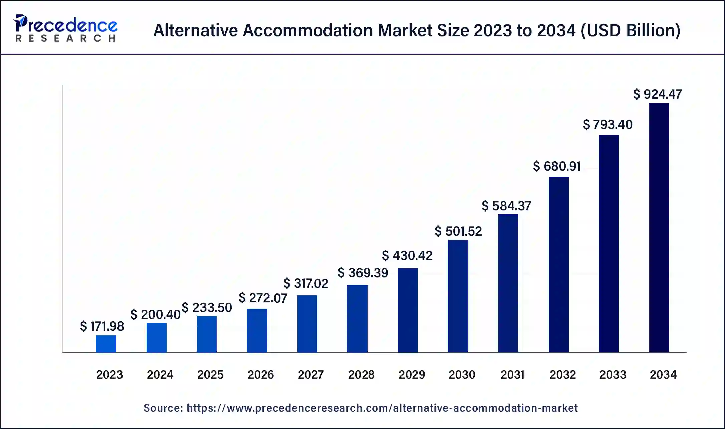
Skočite na val: razcvet alternativnih nastanitev
Credit: https://www.precedenceresearch.com/alternative-accommodation-market
Razlogi:
Trajnostno in ozaveščeno potovanje. Potniki postajajo vse bolj ozaveščeni o okolju, zato trajnostne potovalne prakse postajajo vse pomembnejše. Potniki po pandemiji iščejo okolju prijazne namestitve, odgovoren turizem v naravi in prostočasne aktivnosti, ki podpirajo lokalne skupnosti. ​
•
•Osebno prilagojene potovalne izkušnje. Turistični operaterji in ponudniki namestitev ustvarjajo popolne prilagojene izkušnje, ki ustrezajo individualnim preferencam. ​
​
​​ (Post-pandemic travel trends: How the tourism industry is adapting to the new normal, 2023)
02
Vzpon alterantivnih namestitev
23

Slide 24
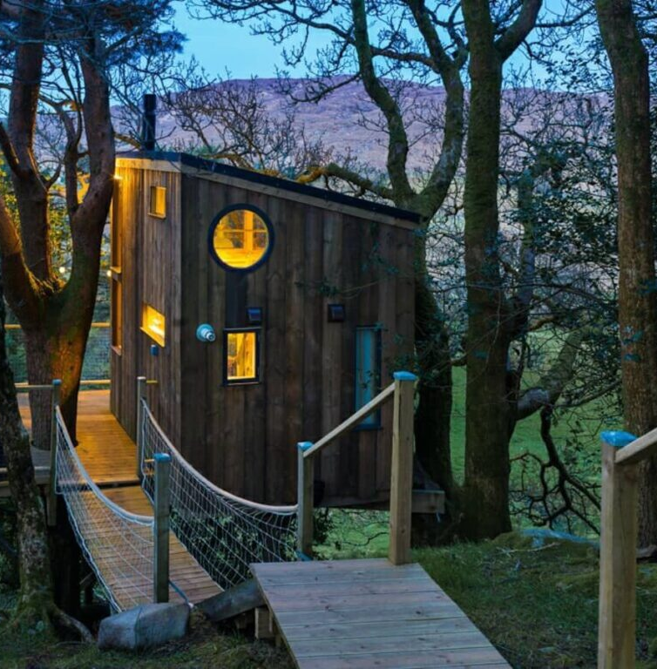
Strateške investicije: Smart Cost Management
Alternativna nastanitev pogosto zahteva relativno nizko začetno naložbo, zlasti če se uporabljajo obstoječi prostori in se osredotoča na ustvarjalne, proračunsko ozaveščene oblike.
Razmislite o možnostih, kot je glamping, ki zmanjšujejo potrebe po infrastrukturi in stroške gradnje.
Dajte prednost ustvarjanju nepozabnih doživetij brez pretiranih izdatkov.
Photo Credit: The Birdbox, Donegal Treehouse, Ireland
24

Slide 25
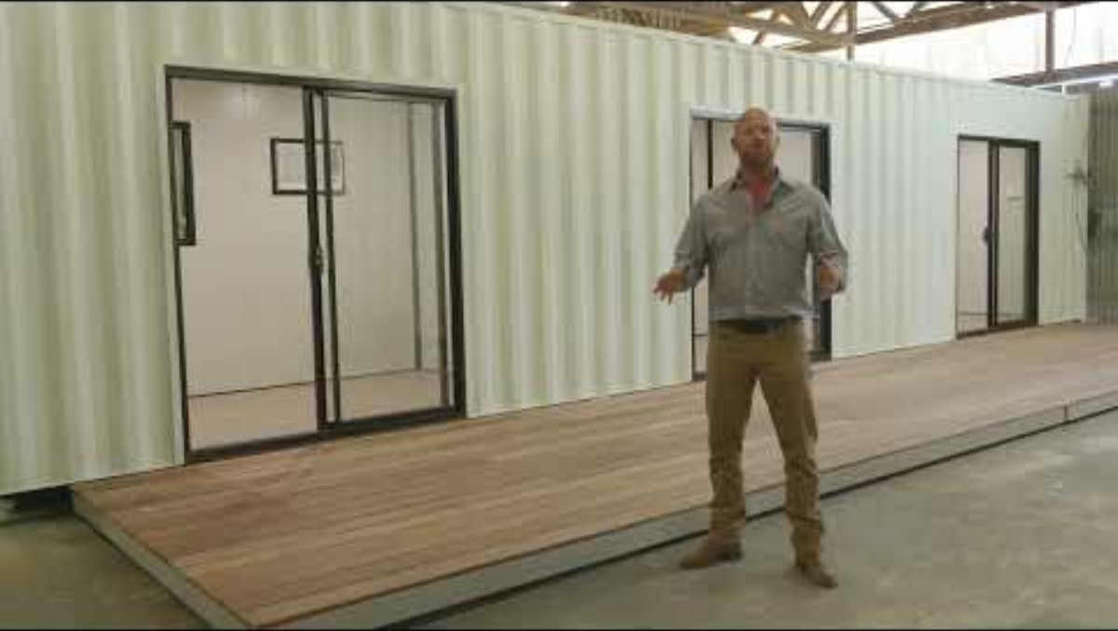
Preoblikovanje in revitalizacija: izkoriščanje obstoječih prostorov
Alternativna nastanitev pogosto vključuje predelavo obstoječih objektov, kot so obnova zgodovinske stavbe, predelava skednja ali predelava ladijskega kontejnerja.
Ta pristop lahko zniža začetne stroške in podjetniku omogoči, da ustvari edinstveno in očarljivo nastanitev z značajem in dediščino.
25

Slide 26
Dodatno branje
Ime | Opis
Novi trendi na področju nastanitev | Opisuje in pojasnjuje porast alternativnih nastanitev: https://pandapodhotels.com/the-rise-of-alternative-accommodation-options-in-the-era-of-no-airbnb/
Alternativna nastanitev za poslovne goste | Pregled povpraševanja po alternativnih nastanitvah za poslovne goste: https://blog.wegopro.com/alternative-accommodation-options/
Velikost trga alternativnih nastanitev, delež in trendi od 2024 do 2034 | Sedanji in prihodnji trendi alternativnih nastanitev po svetu: https://www.precedenceresearch.com/alternative-accommodation-market
26

Slide 27
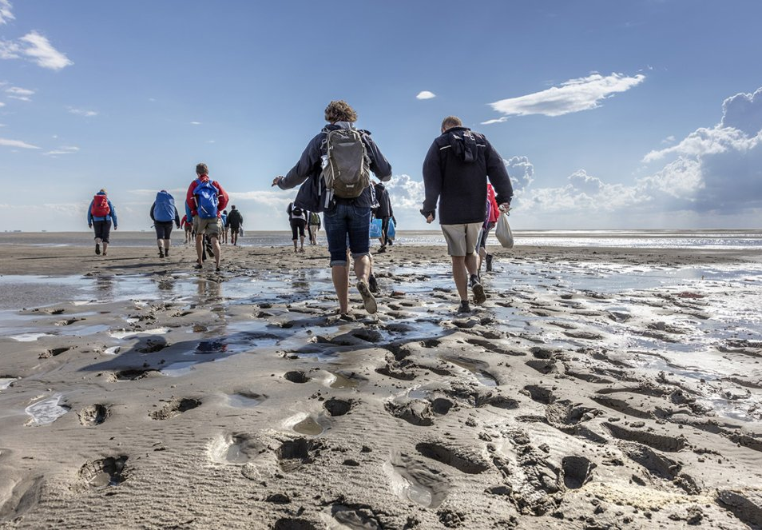
2. del
Avtor fotografije: Visit Netherlands NL
Zakaj je to zdaj pomembno: spreminjajoče se motivacije gostov
in spremembe na trgu
27
Notes:
https://www.holland.com/global/tourism/discover-the-netherlands/visit-the-regions/wadden-islands/mud-flat-walking

Slide 28
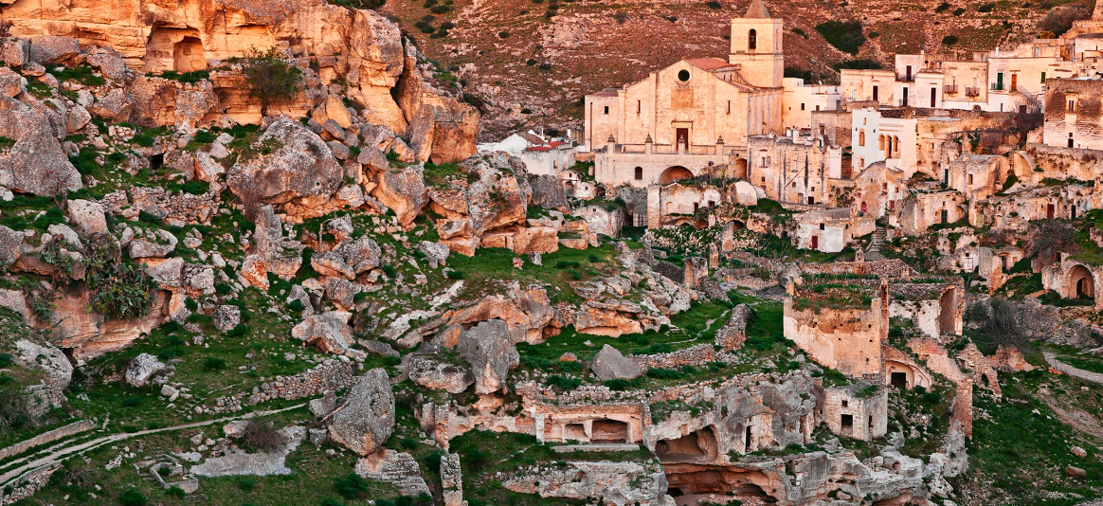
Foto: Pugllia Destinacija za vse (IT)
Poglavje 2
Zakaj je
je to zdaj pomembno?
Pregled:
Sodobni popotniki iščejo več kot le mesto za spanje – želijo si pomembnih, avtentičnih izkušenj, ki so zakoreninjene v destinaciji. Z raziskovanjem naravnega okolja, kulture, tradicij, gospodarstva in vrednot lokacije lahko oblikujete bivanje, ki resnično odmeva. Ta pristop, ki temelji na kraju, razkriva nove poslovne priložnosti, usklajuje vaše storitve z lokalnimi prednostmi in spodbuja močne povezave z lokalno skupnostjo, s čimer povečuje privlačnost in dolgoročno trajnost vašega alternativnega nastanitvenega podjetja.
Ta razdelek je ključnega pomena za razumevanje »zakaj« za izbiro današnjih turistov.
28

Slide 29
V tem poglavju raziskujemo ključne dejavnike, ki stojijo za temi spremembami, in poudarjamo, kako lahko podjetniki svojo vizijo uskladijo s trenutnimi tržnimi trendi, da ustvarijo nastanitve, ki so privlačne in odporne v konkurenčnem turističnem okolju.
Uvod
Spreminjajoče se motivacije gostov in spremembe na trgu
Gostinsko okolje se hitro spreminja, kar je posledica spreminjajočih se pričakovanj gostov, globalnih trendov in družbenih vrednot.
Današnji turisti ne iščejo le namestitve – iščejo pristne, pomembne izkušnje, ki odražajo lokalno identiteto in pozitivno vplivajo na kraje, ki jih obiščejo. Med njihove motivacije zdaj sodijo trajnost, potopitev v kulturo, osebno dobro počutje in povezava z naravo. Hkrati tradicionalni masovni turizem nadomeščajo bolj prilagodljive, osebne in vrednotno usmerjene izbire. Alternativne nastanitve, kot so penzioni, kmetije za agroturizem, hostli in razpršeni hoteli, so v edinstvenem položaju, da zadovoljijo to povpraševanje. Razumevanje teh spreminjajočih se motivacij je bistveno za oblikovanje ponudbe, ki bo pritegnila sodobne goste in prispevala k dolgoročni vitalnosti vaše regije.
29

Slide 30
2. del: ključna področja učenja
01
Prepoznavanje ključnih trendov in motivacij, ki oblikujejo preference in vedenje današnjih popotnikov: Seznanite se s tem, kaj današnji popotniki resnično želijo. Spoznajte, kako spreminjajoči se življenjski slog, globalna zavest in osebne vrednote preoblikujejo turizem – gostje iščejo pristne, pomembne izkušnje, ki jih na povsem nove načine povezujejo z mesti, ljudmi in namenom.
Razumevanje, kako te spremembe odpirajo priložnosti za alternativne nastanitve: Spoznajte, kako trendi gostov odpirajo nove priložnosti. Odkrijte, kako sprememba motivacij popotnikov odpira ustvarjalne možnosti za alternativne nastanitve, tako na podeželju kot v živahnih mestih, in lokalni značaj spreminja v edinstveno prednost za trajnostni poslovni uspeh.
02
30

Slide 31
Prepoznavanje ključnih trendov in motivacij, ki oblikujejo preference in motivacije današnjih turistov
01
Potovanja so se v zadnjih letih močno spremenila. Današnji gostje ne iščejo le udobja – želijo si izkušnje, ki so v skladu z njihovimi vrednotami, vzbujajo radovednost in ustvarjajo čustvene vezi.
Motivirani s trajnostjo, pristnostjo, dobrim počutjem in kulturo, mnogi turisti izbirajo destinacije, ki ponujajo naravo, podporo skupnosti ali skrite zgodbe. Ta premik spodbujajo globalni trendi, kot so ozaveščenost o podnebju, digitalni življenjski slog in želja po smiselnem potovanju.
Za podjetnike v gostinstvu je razumevanje teh motivacij bistveno za ustvarjanje ustreznih, privlačnih doživetij. V tem poglavju boste izvedeli, kako prepoznati ključne trende gostov in prilagoditi svojo ponudbo, da ustvarite nepozabna nastanitvena mesta, ki izstopajo na konkurenčnem trgu.
Ključno področje učenja
31

Slide 32
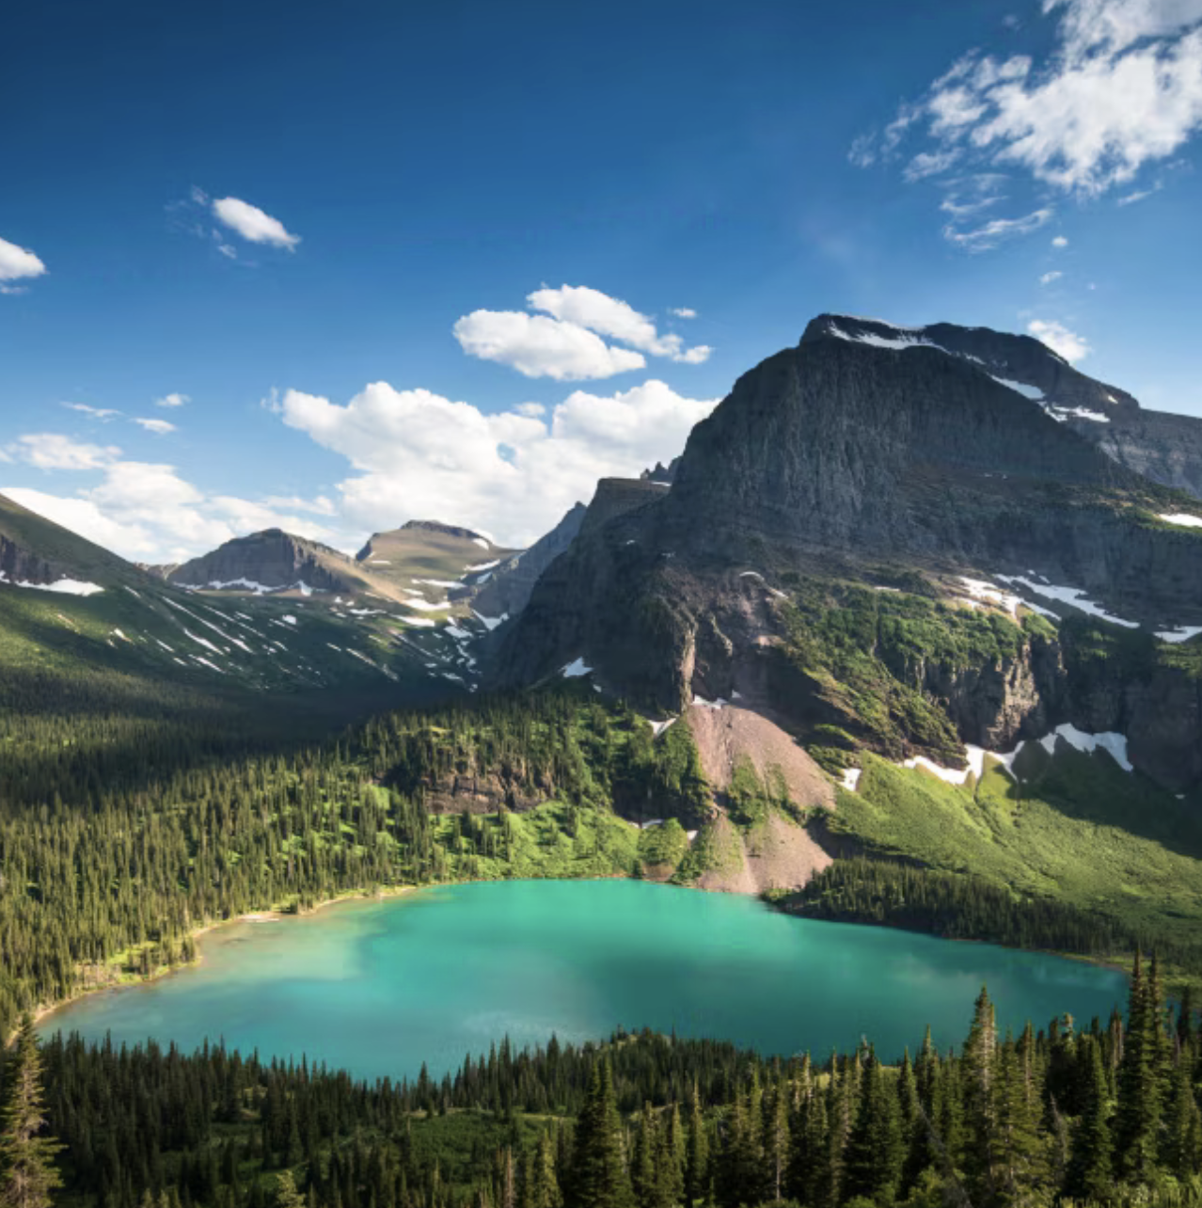
Zakaj je to zdaj pomembno?
Širši pogled: zakaj se potovanja spreminjajo
Biofilija je nov trend v potovanjih
https://www.weforum.org/stories/2024/05/biophilia-nature-travel-trend-index/
Čas, preživet v naravi, ima številne koristi za zdravje, narava pa bo gonilna sila turizma in potovanj.
Prihodnost turizma je trajnostna in regenerativna
https://www.weforum.org/stories/2023/09/the-future-of-tourism-is-sustainable-and-regenerative-sdim23/
Večja globalna mobilnost in mednarodno potovanje spodbujata trajnostne in regenerativne modele
Avtor fotografije: Svetovni gospodarski forum
32

Slide 33

Delo od kjerkoli – digitalni nomadizem
https://hbr.org/2024/02/the-new-reality-of-digital-nomads
Delanje na daljavo med raziskovanjem sveta ali izbiro naravnega okolja je ključni trend.
Povezovanje z lokalno kulturo in počasno potovanje
https://medium.com/@anjaliesther/the-art-of-slow-travel-how-i-learned-to-embrace-the-journey-not-just-the-destination-25a170119784
Počasno potovanje je filozofija potovanja, ki se osredotoča na sproščen in poglobljen pristop k raziskovanju sveta.
Avtor fotografije: Harvard Business Review
33

Slide 34

Kliknite za ogled videa
Vzpon
izkušnje
Turisti IŠČEJO IZKUŠNJE
Gostje želijo pomembne, vključujoče bivanje – ne le postelje.
Povpraševanje po pripovedovanju zgodb, pristnosti in povezovanju s skupnostjo.
Prehod od turista k „začasnemu lokalcu“.
Kaj je izkustvena ekonomija?
Povezava: https://lesroches.edu/blog/what-is-the-experience-economy/#
Dobrodošli v ekonomijo izkušenj – Joe Pline
34

Slide 35

Motivacije za potovanje danes
Foto: Ireland.com
Kaj iščejo popotniki in turisti ...
Pobeg od mestnega stresa
Iskanje narave in dobrega počutja
Kulturna radovednost
Učenje novih veščin in obrti
Večerje v domačem okolju
Ponovno odkrivanje dediščine
Ponovna povezava s samim seboj
35
Notes:
https://www.ireland.com/nl-nl/things-to-do/themes/music/music-in-ireland/

Slide 36
Razumevanje, kako te spremembe odpirajo priložnosti za alternativne nastanitve
02
S spremembami motivacij gostov se spreminjajo tudi priložnosti za alternativne nastanitve. Naj bo to v oddaljeni vasi ali živahnem mestu, pojavljajo se nove možnosti, ki izpolnjujejo pričakovanja turistov in se razlikujejo od ostalih. Na podeželju gostje iščejo naravo, mir in tradicijo – prek agroturizma, bivanja na kmetijah ali v obnovljenih zgodovinskih stavbah. V mestih iščejo edinstvene nastanitve, zakoreninjene v skupnosti, kot so umetniška gostišča ali ekološki hostli.
Te preference ustvarjajo priložnosti za ponovno uporabo neizkoriščenih prostorov in sodelovanje z lokalnimi partnerji. Ta razdelek vam pomaga uskladiti globalne potovalne trende z močnimi stranmi vašega območja in spremeniti spremembe na trgu v pametne, trajnostne poslovne ideje – v mestih ali na podeželju.
Ključno področje učenja
36

Slide 37
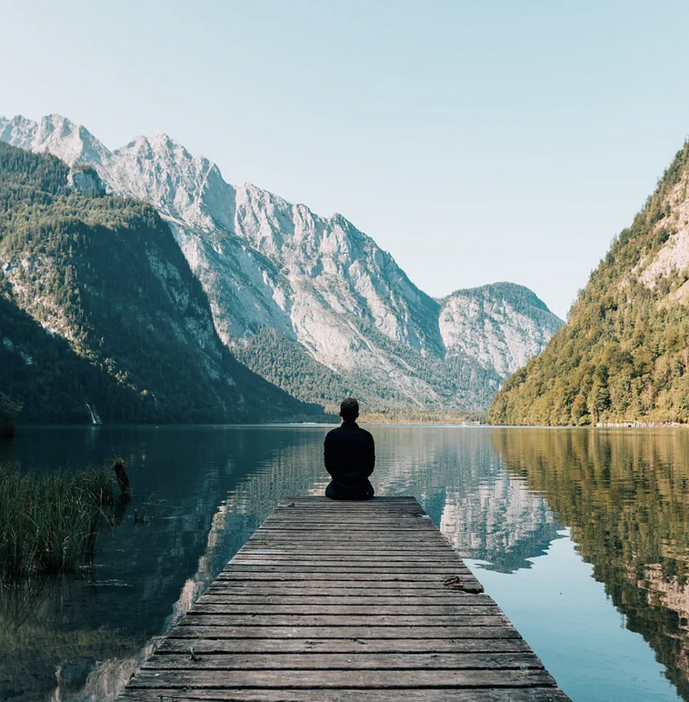
Od masovnega turizma do smiselnega potovanja
Alternativno potovanje
Prilagojeno
https://www.justraveling.com/alternative-travel-manifesto/
Izven utrjenih poti
https://medium.com/jubel-co/why-off-the-beaten-path-travel-is-so-rewarding-c940e9fd2132
Avtor fotografije: Medium
37
Notes:
https://medium.com/jubel-co/why-off-the-beaten-path-travel-is-so-rewarding-c940e9fd2132

Slide 38

Kliknite za ogled videa
Alternativno potovanje
Pripovedovanje zgodb za trajnost
Vsakič, ko komuniciraš, uporabiš te veščine. Odločaš se, kaj boš povedal (ali ne), kako in kaj boš poudaril (ali ne), katere podrobnosti boš dodal in kako boš oblikoval svoje sporočilo. Vsi ti elementi sestavljajo zgodbo, ki jo deliš, in način, kako jo drugi slišijo in se na njo odzovejo. To je še posebej pomembno v turizmu in gostinstvu.
Povezava: https://rootedstorytelling.com/storytelling/tourism-storytelling/
Airbnb – Izjemne zgodbe o trajnostnem turizmu
38
Notes:
https://www.youtube.com/watch?v=5Ty8Y3PlWpM

Slide 39

Kaj kupujejo gostje?
Avtor fotografije: Training Aid
Ne samo posteljo, ampak ...
zgodbo,
občutek pripadnosti,
odmor od rutine,
izkušnjo, ki je v skladu z njihovimi vrednotami.
Povezava: https://www.trainingaid.org/ideas-and-insights/destination-storytelling
39
Notes:
https://www.trainingaid.org/ideas-and-insights/destination-storytelling

Slide 40
Dodatno branje
Ime | Opis
Sedem potovalnih trendov | Nasveti 7 potovalnih trendov, ki bodo zaznamovali leto 2025 in naprej: https://www.bbc.com/travel/article/20250106-the-seven-travel-trends-that-will-shape-2025
Preference turistov na novo opredeljujejo industrijo | Pregled spreminjajočih se paradigem glede preferenc turistov: https://www.linkedin.com/pulse/shifting-paradigms-how-changing-traveler-preferences-reshaping-gaur/
Masovni trg sprejema značilnosti počasnega potovanja | Počasno potovanje je ponovno v trendu: https://www.euromonitor.com/article/mass-market-adopts-slow-travel-features-in-2025

Slide 41
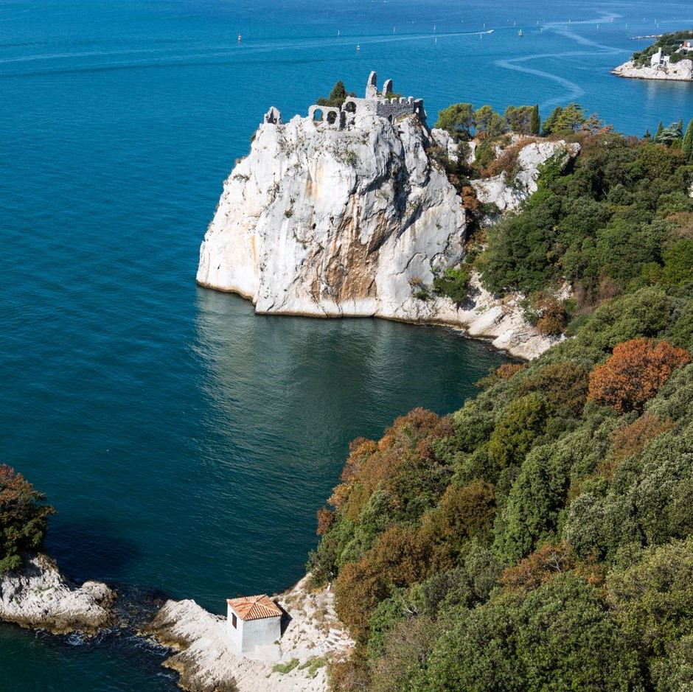
Ključne ugotovitve
Nove preference turistov
Današnji turisti iščejo pristna, z doživetji bogata bivanja, ki odražajo lokalno kulturo, naravo in vrednote skupnosti – presegajo osnovno udobje in ustvarjajo čustvene, nepozabne vezi z mesti in ljudmi.
Novi potovalni trendi
Sodobni turizem se premika v smeri počasnejšega, bolj trajnostnega potovanja, usmerjenega v pomen, dobro počutje in namen – daje prednost lokalnemu raziskovanju, etičnim izbiram in osebnim izkušnjam pred standardiziranim masovnim turizmom.
Avtor fotografije: Slow Food Travel
41
Notes:
https://www.slowfood.it/slowfood-travel/

Slide 42
Ključne ugotovitve
Nove tržne priložnosti
Te spremembe odpirajo resnične priložnosti za razvoj alternativnih nastanitev, ki ponujajo edinstvena, na kraju zasnovana doživetja, ki so v skladu z vrednotami gostov, hkrati pa podpirajo lokalno identiteto, gospodarstvo in trajnost.
Avtor fotografije: Slow Food Travel
42
Notes:
https://www.slowfood.it/slowfood-travel/

Slide 43
Dobro opravljeno
Modul 1 (2. del)
Poglavje 3 Raziskovanje
poslovnih modelov
Poglavje 4
Prepoznavanje priložnosti
Zaključili ste… Modul 1 (1. del)
Poglavje 1 Uvod v alternativno nastanitev
Poglavje 2 Zakaj je to zdaj pomembno
Naslednje je...

